Slide 1




Slide 2

Cegueira D’Amor
Alfredo dos Santos Mendes

Slide 3


Slide 4
Cego de amor me senti,
Ao te ver a vez primeira.
Só tenho olhos para ti,
que abençoada cegueira.

Slide 5


Slide 6
Ao despertar-me o desejo,
Saber como era teu beijo,
Nem um pouco reflecti!
Tu foste minha paixão,
Que me tirou a visão,
Cego de amor me senti!

Slide 7
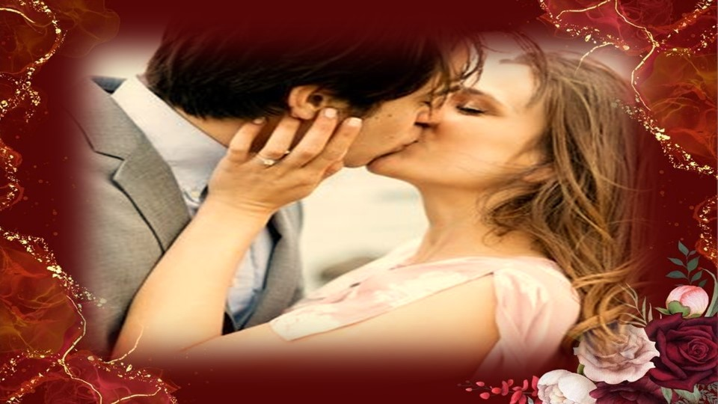

Slide 8
Caminhei para teu lado,
Mas senti-me acabrunhado,
Sem saber qual a maneira:
De dizer como fiquei,
E como logo te amei,
Ao te ver a vez primeira!

Slide 9


Slide 10
Ao sentir o teu calor,
Quis falar do meu amor,
Hesitei, logo parti.
Porém regressei correndo,
E hoje não me arrependo,
Só tenho olhos para ti!

Slide 11


Slide 12
Eu gosto de recordar,
Quando jurámos ficar,
Juntos para a vida inteira.
E num mundo de voragem,
Eu só vejo a tua imagem,
Que abençoada cegueira.
Lagos, 02-06-2022

Slide 13


Slide 14
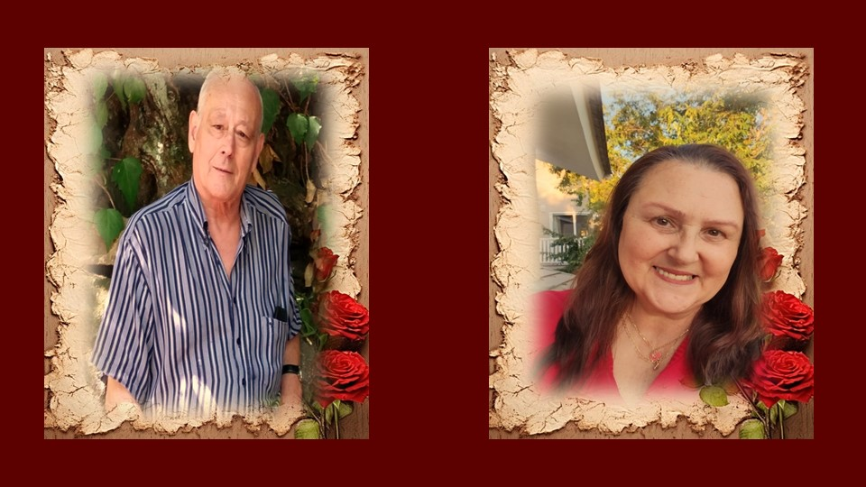
Alfredo dos Santos Mendes
Cléo Menegatt

Slide 15
Imagens: Internet e Acervo Pessoal
Texto:Alfredo dos Santos Mendes
Música:Neige em Suisse_Musique Alain Morissod
http://www.sergrasan.com.br/cleoslides
Canal no Youtube:
Clique Aqui
Criação, Formatação e Edição:
Cléo Menegatt

